Slide 1
线 性 代 数
Linear Algebra
林加云

Slide 2
引 言
线性代数和微积分学是数学的两大支柱，是所有理
工科学生的必修课程 .
无论从理论还是应用，线性代数，正受到数学、
科技、管理工作者的特别重视，已成为他们必须具备
的数学知识 .
线性代数的重要性在于它考虑了一类简单的数学模
型，而大量的理论及应用问题可以通过 “线性化”变成
线性代数问题 .
在后续的专业课中（特别是运用计算机技术的）,
将经常用到线性代数的知识
特别是随着计算机技术的飞跃发展及广泛应用，有
些非线性问题高精度地线性化与大型线性问题的可计算
性正在逐步实现，从而线性问题的重要性显得日益突出
起来 .
《线性代数》又是一门基础课，大量的定义、定
理及证明，使之具有高度的抽象性和严谨的逻辑性 .
这有助数学素质的培养和学习方法的提高 .

Slide 3
第 一 章 线性方程组的解法
问题简化为3种食物、3种营养
引例1 剑桥减肥食谱问题
线性方程组及求解是科学研究和工程应用中最普遍
和最重要的问题之一，也是线性代数课程的核心内容之
一 . 本课程将以线性方程组为主线引出线性代数课程的
主要内容 .
一种在20 世纪80 年代很流行的食谱，是由 Howard
博士领导的科学团队经过8年对过度肥胖病人的临床研
究，在剑桥大学完成的. 这种低热量的粉状食品精确地
平衡了碳水化合物、高质量的蛋白质和脂肪、复合维生
素、矿物质、微量元素和电解质 .
如果用这三种食物
作为每天的主要食物，
则用量各为多少能满足
营养要求？
营养 | 每100克食物所含营养量（g） |  |  | 减肥所要求的每日营养量
 | 脱脂牛奶 | 大豆粉 | 乳清
蛋白质 | 36 | 51 | 13 | 33
碳水化合物 | 52 | 34 | 74 | 45
脂肪 | 0 | 7 | 1.1 | 3

Slide 4
引 例
营养 | 每100克食物所含营养量（g） |  |  | 减肥所要求的每日营养量
 | 脱脂牛奶 | 大豆粉 | 乳清
蛋白质 | 36 | 51 | 13 | 33
碳水化合物 | 52 | 34 | 74 | 45
脂肪 | 0 | 7 | 1.1 | 3
Solution:
设每日需食用脱
脂牛奶 x₁ 个单位、大
豆粉 x₂ 个单位、乳清 x₃ 个单位 .
为了保证减肥所要
求的每日营养量，
则得如下线性方程组：
未知量与方程一样多

Slide 5
第 一 章 线性方程组的解法
引例2 网络流问题
所谓网络中的流其意义类似于在网络中将一些“物
质”从一个顶点沿弧发送到另一个顶点 . 许多系统包含
了流量问题，如：交通系统有车辆流、金融系统有现
金流、供水（供气）系统有水（气）流、控制系统有
信息流、通讯系统中有电话通话流 等等 . 解决网络流
问题的基本假设是全部流入网络的总流量等于全部流
出网络的总流量，且流入一个节点的流量等于流出此
节点的流量 .

Slide 6
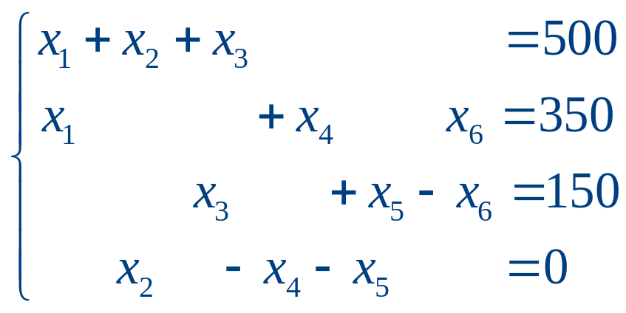
引 例
问题：
1、如何判断方程组是否有解？
有解，是唯一解？无穷多解？
2、有解，如何求出全部解？
（如何表示）
一个可控的网络系统中，计算平衡运行问题，可归结为求解线性方程组
A
x₁
B
交通流量问题 如图
500
350
x₂
x₄
是某城市某区域单行
道路网 . 据统计进入
交叉路口 A 每小时车
流量为500 辆，而从
路口 B 和 C 出来的
D
x₆
x₃
x₅
C
150
路口 A 500 = x₁+x₂+x₃
路口 B x₁+x₄+x₆ = 350
车辆分别为每小时 350 辆和 150 辆.
求出沿每一个道
路口 C x₃+x₅ = x₆ + 150
路口 D x₂ = x₄ + x₅
路每小时的车流量 .
得线性方程组
Solution :
如图所示，
设沿这些道路每小时车流量
未知量多于
方程个数
分别为 x₁，x₂，x₃，x₄，x₅，x₆ .
鉴于出入每一个路口的车流量是相等的，于是有

Slide 7
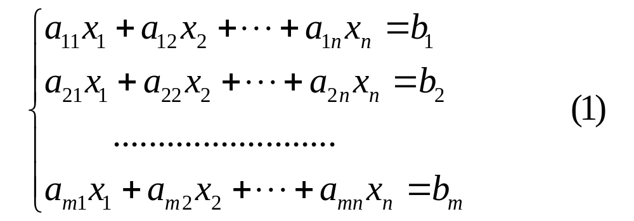
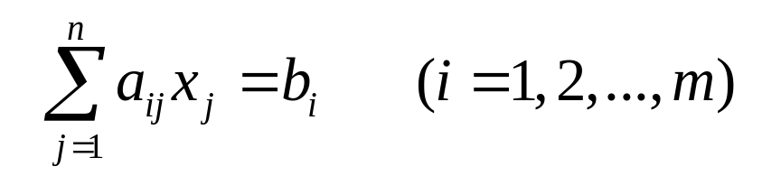
第 一 章 线性方程组的解法
§1 线性方程组的消元法
n 元线性方
程组的一般形
式为
(1)式含有 m 个方程，n 个未知量 x_{1，}x₂，…，x_{n}
线性方程组解的全体称为该线性方程组的解集；
能表示线性方程组全部解的表达式称为线性方程组
的通解或一般解；
具有相同解集的线性方程组称为同解方程组或等价
方程组 .
可简记为
如果线性方程组（1）有解，则称方程组（1）是
相容的；否则称方程组（1）是不相容的 .

Slide 8
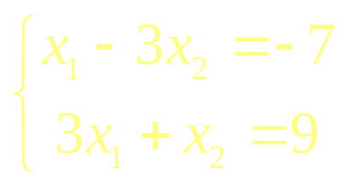
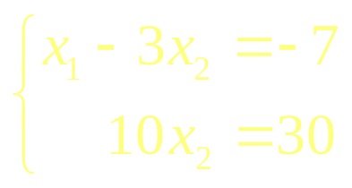
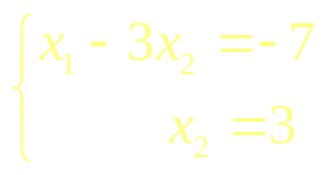
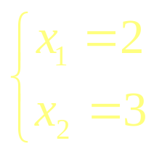
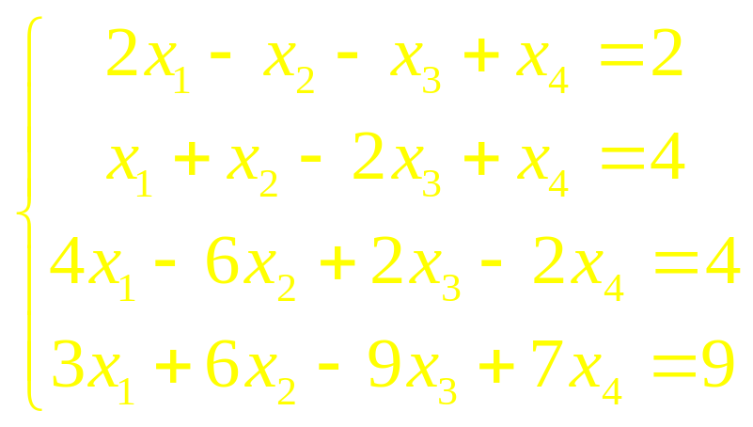
§1 线性方程组的消元法
有唯一解
一、线性方程组的消元法
Example 1
用消元法求解线性方程组
Solution:
① ②
① ②
②-3①
②÷10
① ②
②代入①得解为：
x₁ = 2，x₂ = 3
① +3②
Example 2
用消元法求解线性方程组

Slide 9
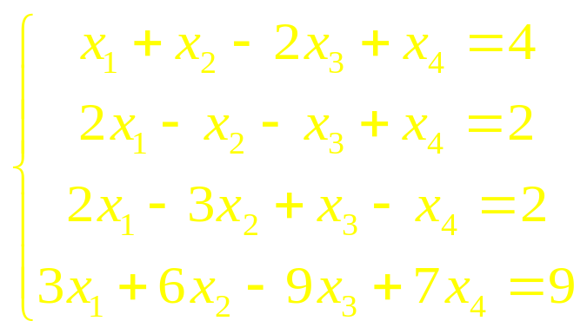
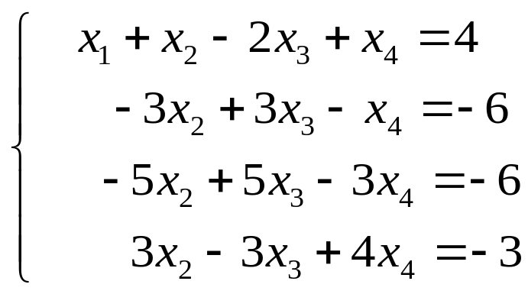
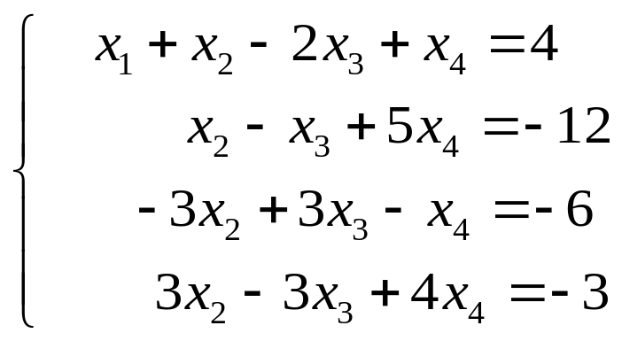
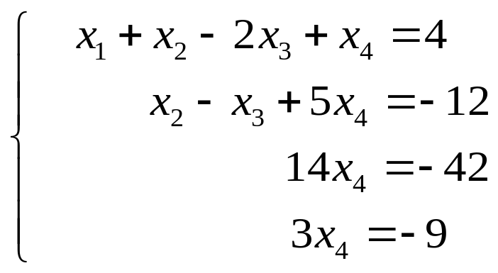
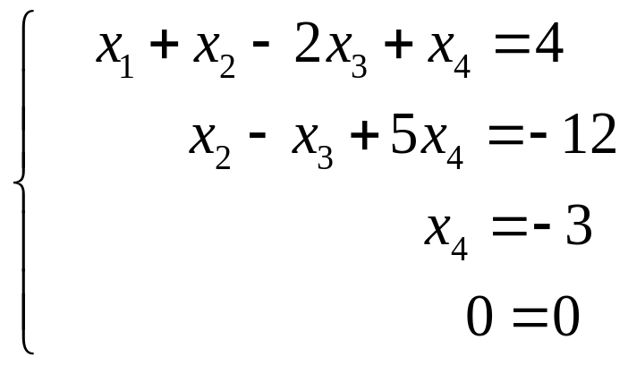
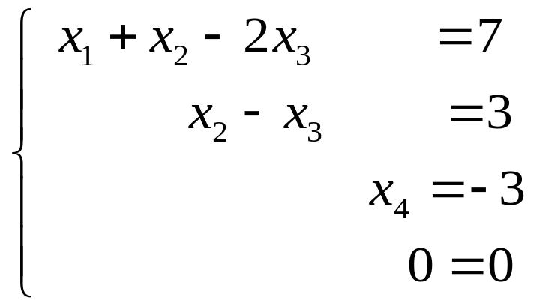
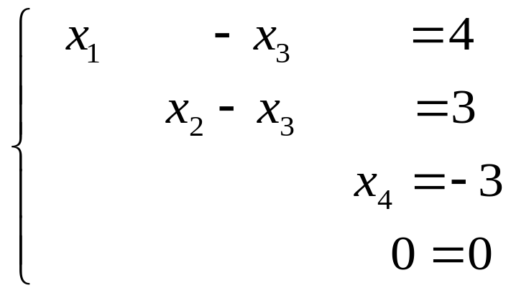

第 一 章 线性方程组的解法
矛盾方程
Solution ：
（消去法化简）
同解变换：
1、交换方程次序；
2、用一个非零数乘某个方程；
3、将一个方程的 k 倍加到另一个方程上.
①
②
③
④
①
②
③
④
① ②
③÷2
若④为
0=C 0 则无解
①
②
③
④
③+2 ④
③
④ + ③
③ +3②
③÷14
④ -3③
②-5③
①- ③
① - ②
②-2①
③ -2①
④ -3①
自由未知量
实际给了3个方程
结论：该方程组有解，且有无穷多解.
令 x₃ = k （k 为任意常数）得：

Slide 10
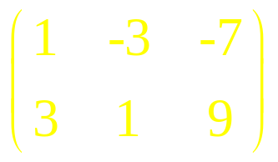
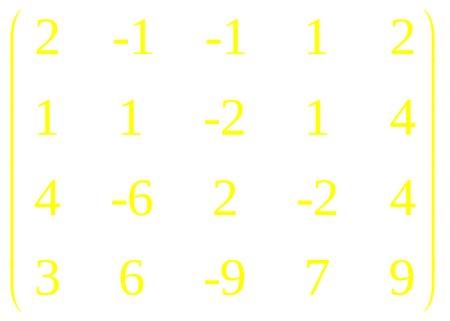
第 一 章 线性方程组的解法
§2 矩阵及其初等行变换
可以把未知量的系数和常数项按其原来的相对位置
排成一个矩形的数表，来表示该方程组 .
如 Ex. 1
可用 表示
如 Ex. 2
则消元法的三个同解变换只需对该方程组对应的数
表进行即可 .

Slide 11
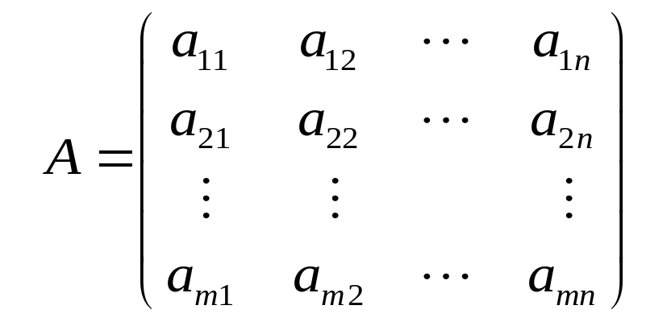
§2 矩阵及其初等行变换
一、矩阵的概念
Definition 1
由 个数
排成 m 行 n 列的数表
Note :前行后列
称为 m 行 n 列矩阵，简称 矩阵 (Matrix) .
这 个数称为矩阵 A 的元素， 称为矩阵 A
的第 i 行、第 j 列元素.（实矩阵、复矩阵）
简记

Slide 12

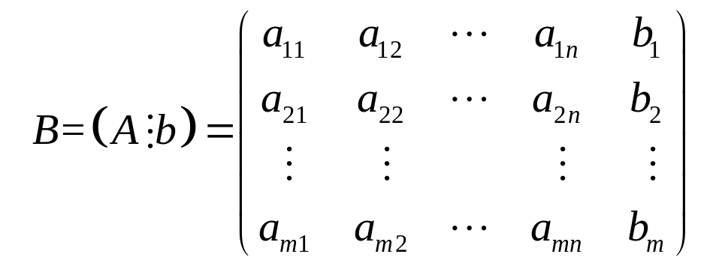
§2 矩阵及其初等行变换
对n 元线性方程组
系数矩阵
增广矩阵

Slide 13
第 一 章 线性方程组的解法
如果两个矩阵的行数相等，列数也相等，则称它们
是同型矩阵.
如果 与 是同型矩阵，且
则称矩阵 A 与B 相等，记为 A=B
常见的特殊矩阵：
1、行矩阵 只有一行的矩阵
相等的必要条件是同型
2、列矩阵 只有一列的矩阵
3、零矩阵 元素都为零的矩阵

Slide 14
§2 矩阵及其初等行变换
4、方 阵 若 m = n ，则称
为n 阶矩阵，也称n 阶方阵. 在n
阶方阵中，从左上角到右下角的
连线称为主对角线（对角线）.
5、上三角形矩阵（上三角阵）
在n 阶方阵中，若主对角线
左下方所有元素全为零
(即 r_{ik}= 0 其中i > k )
即

Slide 15
第 一 章 线性方程组的解法
diagonal
对角的
6、下三角形矩阵（下三角阵） 在n 阶方阵中，若主
对角线右上方所有元素全为零(即 l_{ik}= 0 其中i < k )
7、对角阵 除对角线上元素外其他元素全为零的n 阶
方阵.
8、数量矩阵
成立的对角阵

Slide 16
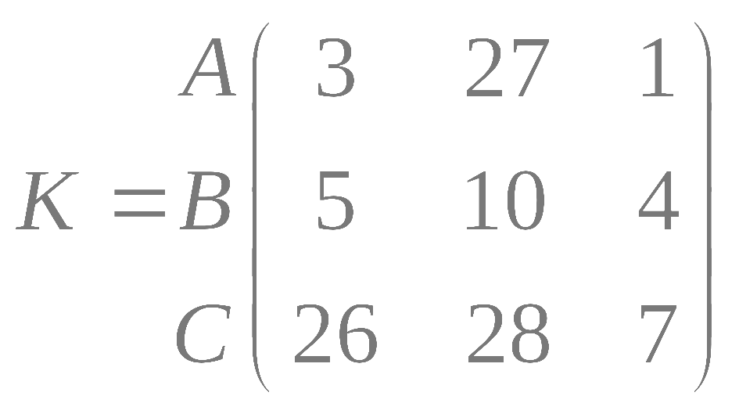
§2 矩阵及其初等行变换
9、单位矩阵
的数量矩阵
记作 E_{n} 简记 E
Note : 5 ~ 9 概念的前提是方阵.
矩阵表示举例：
女儿
追求者
D
E
F
Example 3 婚姻问题
(matching problem)
3
A
D
5
26
27
B
10
E
如何嫁娶，
使获得的礼品最多？
28
4
1
C
7
F

Slide 17
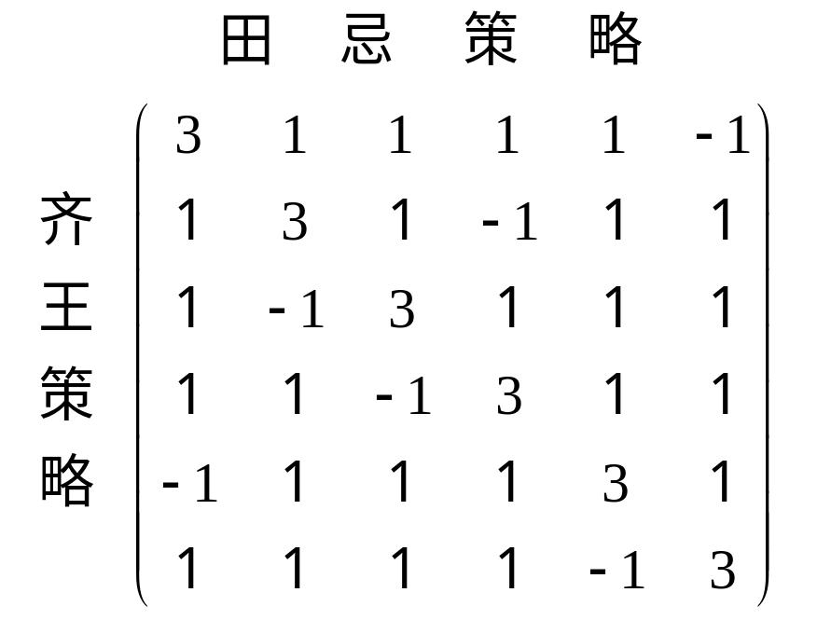
§2 矩阵及其初等行变换
Example 4（赢得矩阵）
（这是对策论的问题）
我国古代有“齐王赛马”的事例，战国时代齐王与其
大将田忌赛马，双方约定各出上、中、下 3 个等级的马
各一匹进行比赛，共赛马 3 次，每次比赛的败者付给胜
者千金已知. 在同一等级的
比赛中，齐王之马可稳操
胜券，但田忌的上、中等
级的马分别可胜齐王的中、
下等级的马.
齐王与田忌在排列赛马出场顺序时，各可取下列
6 种策略之一：
1 (上、中、下) 2 (中、上、下)
3 (下、中、上) 4 (上、下、中)
5 (中、下、上) 6 (下、上、中)
则可得齐王的赢得矩阵：

Slide 18
§2 矩阵及其初等行变换
Example 5 囚徒困境
两个嫌疑犯作案后被警察抓住，分
别关在不同的屋子里接受审讯。警察知
道两人有罪，但缺乏足够的证据。警察
告诉每个人：如果两人都抵赖，各判刑
一年；如果两人都坦白，各判五年；如果两人中一个坦白而另
一个抵赖，坦白的判半年，抵赖的判二十年。于是，每个囚徒
都面临两种选择：坦白或抵赖。
甲 乙 | 坦白 | 抵赖
坦白 | 5，5 | 0.5，20
抵赖 | 20，0.5 | 1，1
结果：两人都选择了坦白，各被判刑5年. 这个结
局被称为“纳什均衡”也称非合作均衡.

Slide 19
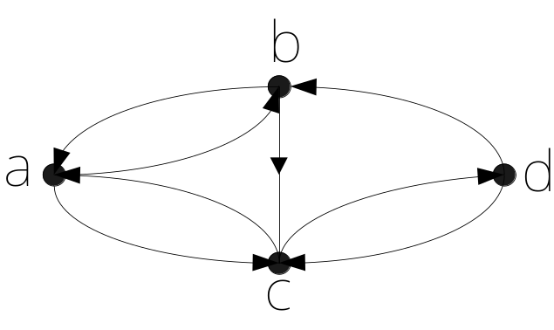
第 一 章 线性方程组的解法
“纳什均衡”对亚当·斯密的“看不见的手”的原理提
出挑战. 按照斯密的理论，在市场经济中，每一个人都
从利己的目的出发，而最终全社会达到利他的效果. 从
“纳什均衡”我们引出了“看不见的手”的原理的一个悖
论：从利己目的出发，结果损人不利己，既不利己也不
利他. “纳什均衡”提出的悖论实际上动摇了西方经济学
的基石.
Example 6 图的矩阵表示
邻接矩阵

Slide 20
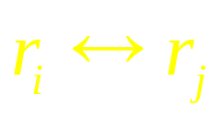

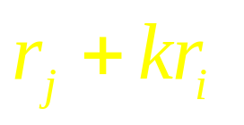
§2 矩阵及其初等行变换
注意记号
二、矩阵的初等行变换
设 A 是 m×n 矩阵，下面三种变
换称为矩阵的初等行变换：
Definition 2
（1）交换 A 的第 i 行和第 j 行的位置，记为 ；
（2）用非零常数 k 乘以 A 的第 i 行各元素，记为
（3）将 A 的第 i 行各元素的 k 倍加到第 j 行对应元素，
记为
行 row

Slide 21

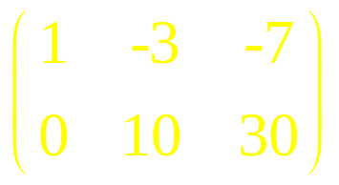
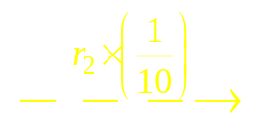
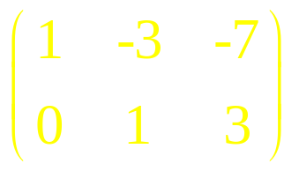

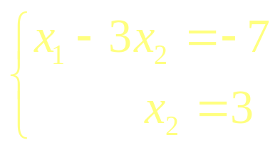
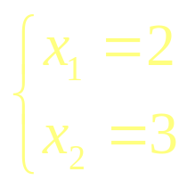
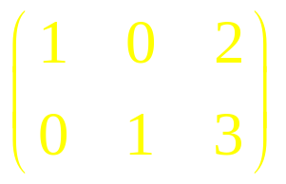

第 一 章 线性方程组的解法
Definition 3
若矩阵 A 经过有限次初等行变换变成矩
阵 B ，则称矩阵 A 与 矩阵 B 行等价，记作 .
则 Ex. 1 用消元法求解线性方程组
可通过对增广矩阵初等行变换得到 .
不是等号
即
代入即得 x₁ = 2，x₂ = 3 .
即

Slide 22
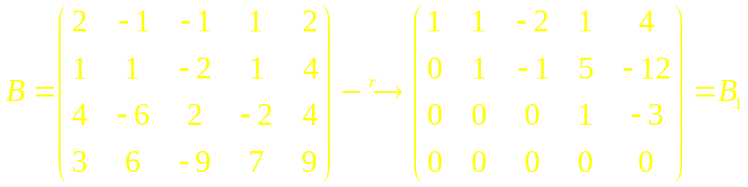
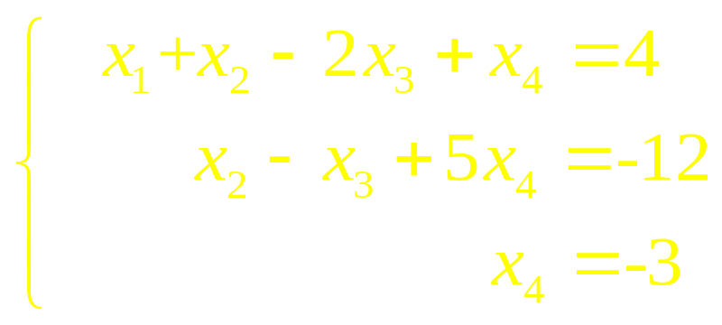
§2 矩阵及其初等行变换
化行阶梯形矩阵
即为消元过程
称为行阶梯形矩阵
方程组是否有解由此判断
再看 Ex.2 的求解过程:
行阶梯形矩阵: 如果矩阵中全为零的行在矩阵的下方,
且非零行的第一个非零元素的列标随行标的递增而严
格增加
对应的同解方程组为：

Slide 23
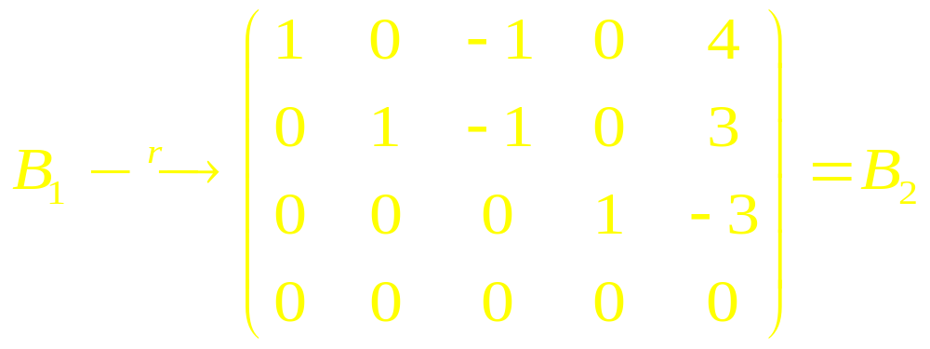
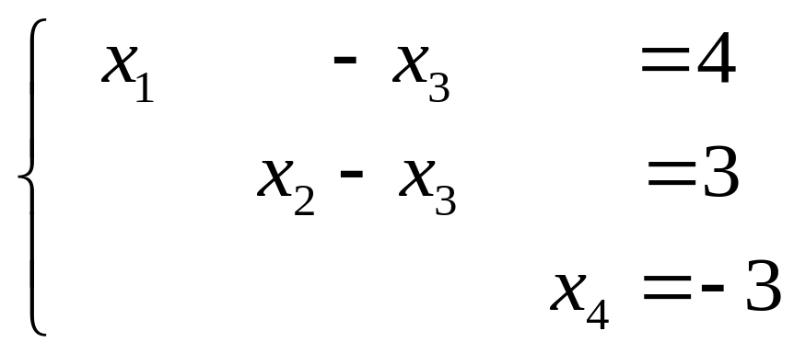
第 一 章 线性方程组的解法
谁是自由变量？
唯一吗？
称为行最简形矩阵
化行最简形矩阵
即为代入过程
由此求解方程组
行最简形矩阵: 如果矩阵是一行阶梯形矩阵,且非零行
的第一个非零元素为1,这些非零元素所在列的其他元
素都为零

Slide 24
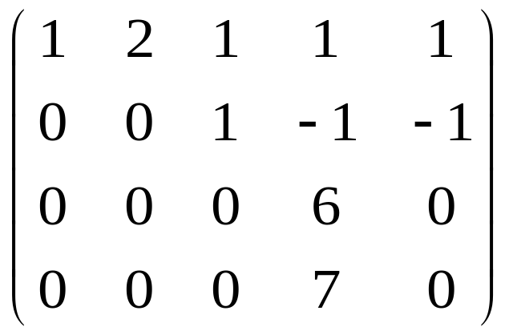
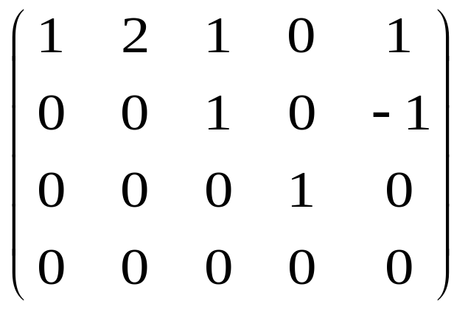
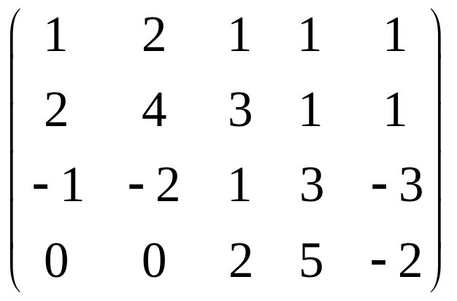
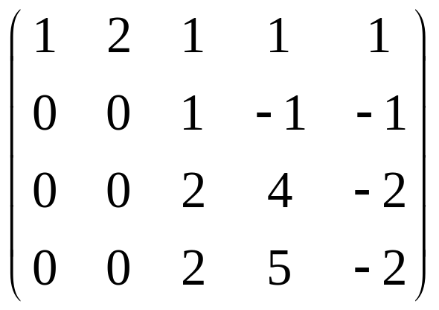
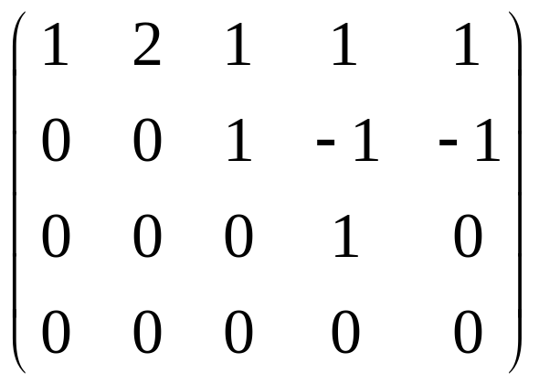
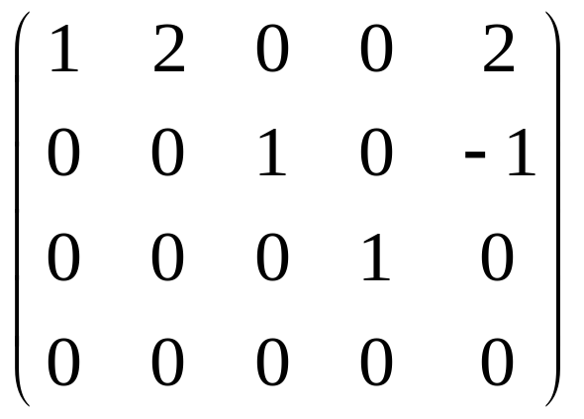
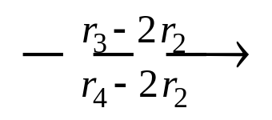
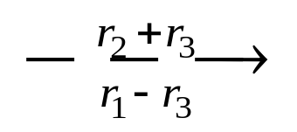
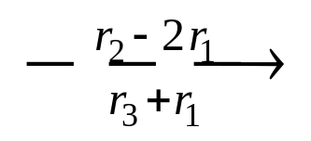
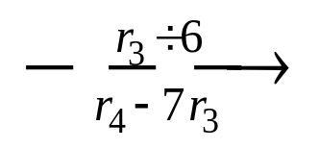

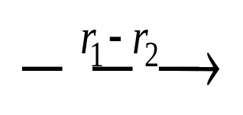
§2 矩阵及其初等行变换
Theorem 1
任一 m×n 非零矩阵 A=(a_{ij}) 必可通过
初等行变换化为行最简形 .
Example 7
用初等行变换将矩阵
化为行最简形 .
Solution :

Slide 25
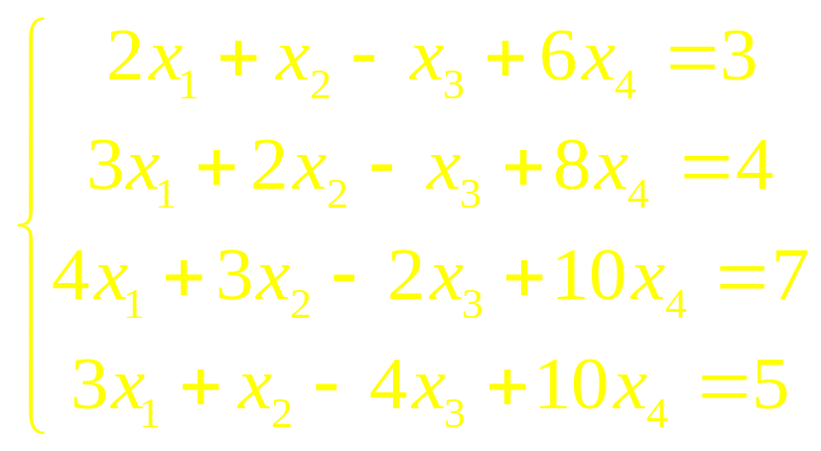
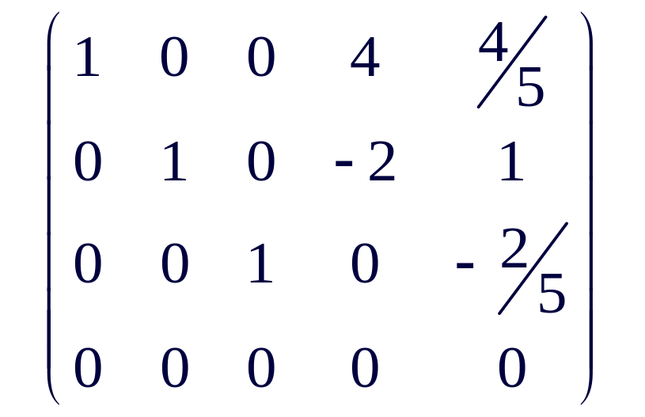
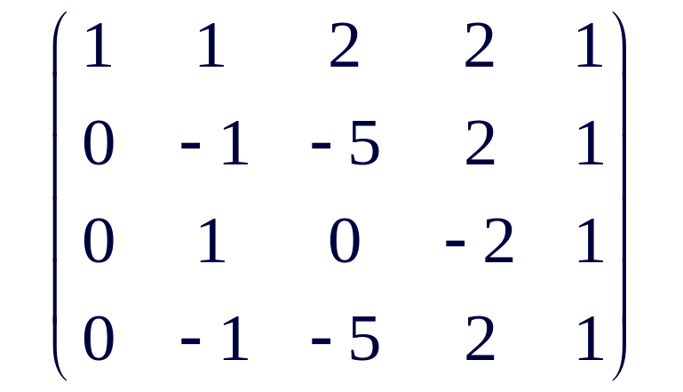
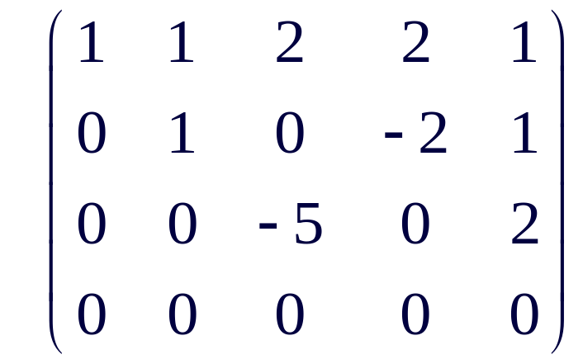
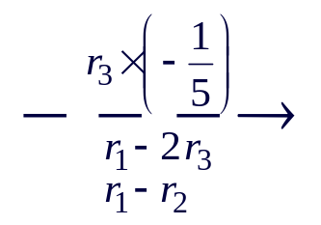



第 一 章 线性方程组的解法
Example 8 利用初等行变
换求解线性方程组
Solution :
也称为
Gauss-Jordan 消元法
令 x₄ = k （k 为任意常数）得：

Slide 26






§2 矩阵及其初等行变换
Example 9 利用初等行变
换求解线性方程组
Solution :
令 x₃ = k （k 为任意常数）得：

Slide 27
第 一 章 线性方程组的解法
Theorem 2
对于 n 元线性方程组，当增广矩阵的行
阶梯形最后一个非零行是矛盾方程时, 则方程组无解；
否则方程组有解，且
（1）当增广矩阵的行阶梯形有 n 个非零行时，方程组
有唯一解；
（2）当增广矩阵的行阶梯形少于 n 个非零行时，方程
组有无穷多组解.
Gauss–Jordan 消元法的关键：
初等行变换
会大于n 吗？
1、消元过程: 将增广矩阵化为行阶梯形矩阵;
2、代入过程: 将行阶梯形矩阵化为行最简形矩阵.

Slide 28
§3 应用举例
Example 10 封闭的列昂季耶夫(Leontief, W.)投入-产 出模型
设某个封闭的产业链有n个工厂生产n种不同的产品，
每个工厂需要投入自己的产品和其它工厂的产品。所
谓封闭，是指每个工厂需要的产品该产业链内部可以
提供，而不需要其它产业链提供。试问在满足总需求
的条件下，每个工厂的产出各是多少？
Solution :
令x_{j}表示第j个工厂的产出量，a_{ij}表示第j个工厂生产一个单位产品，需要投入第i个工厂的产品数量（i,j=1, 2 ,…, n）．

Slide 29


由于产业链的封闭，第j个工厂的总投入等于第j
个工厂的产出，则
该方程可化为

Slide 30


现给n=4出时，各个工厂相互之间的需求有向图:
我们得到线性方程组

Slide 31


方程组的增广矩阵为
令 x₄ = k （k 为任意常数）得：
所以四个工厂的产出量分别为52m，39m，38m，
46m，其中m为非负整数。

